Slide 1

MREL obveznice – potencijalno novi finansijski instrumenti banaka, uz osvrt na prateću regulatornu perspektivu
Udruženje banaka Srbije
Godišnji račun, Zlatibor
8. decembar 2023.

Slide 2

Uvod u MREL
Minimalni zahtev za kapitalom i podobnim obavezama
BRRD (Banking Recovery and Resolution Directive) se primenjuje na sve kreditne institucije unutar EU.
Ko definiše MREL zahtev bankama?
Šta je MREL?
Šta znači MREL shortfall?
SRMR (Single Resolution Mechanism Regulation) se odnosi na institucije unutar evrozone i dopunjuje BRRD. Njime se uspostavlja jedinstveni mehanizam restrukturiranja banaka u evrozoni.
Koja je svrha MREL zahteva?

Slide 3
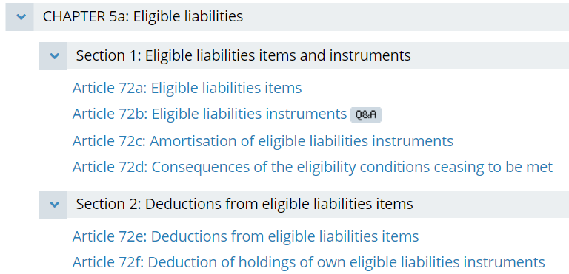
Bail-inable (podobne) obaveze i MREL kvalifikovane obaveze
CRR Article 72a
CRR Article 72b
Bail-inable (podobne) obaveze, isključuju sledeće tipove obaveza:
MREL kvalifikovane obaveze su bail-inable obaveze koje ispunjavaju sledeće kriterijume:
Instrument je izdat i u potpunosti uplaćen
Vlasništvo nad obavezom se ne finansira direktno ili indirektno
Obaveze nisu callable pre njihovog dospeća (osim u specifičnim slučajevima)
Itd.
Osigurane depozite
Depozite po viđenju i kratkoročne depozite
Obaveze čije je ispunjenje obezbeđeno založnim pravom ili sredstvom finansijskog obezbeđenja
Obaveze nastale upravljanjem imovinom i novcem klijenata
Obaveze sa preostalim rokom dospeća kraćim od sedam dana prema platnim sistemima i sistemima za poravnanje hartija od vrednosti
Obaveze prema zaposlenima u pogledu obračunatih, a neisplaćenih zarada, penzijskih doprinosa
Obaveze po osnovu derivata
Itd.

Slide 4
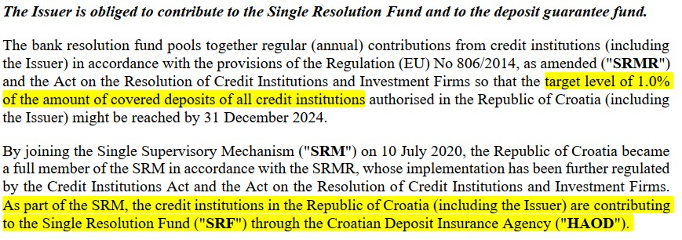
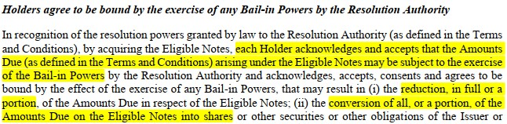
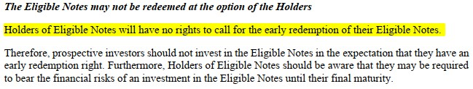
Specifične karakteristike MREL obveznica
Rizici koji se odnose na pravna i regulatorna pitanja
Rizici koji se odnose isklučivo na MREL obveznice
Rizici koji se odnose isklučivo na MREL obveznice

Slide 5



Redosled isplate prilikom likvidacije
Ostala potraživanja prema emitentu, osim onih klsifikovanih u niži nivo isplate
Potraživanja vlasnika subordiniranog dua koji nije uključen u Tier 2
Potraživanja vlasnika instrumenata koji u skladu sa Zakonom ispunjavaju MREL uslove i na koje se mogu primeniti instrumenti otpisa i konverzije (Bail-in);
Potraživanja vlasnika T2 instrumenata
Potraživanja vlasnika AT1 instrumenata
Potraživanja vlasnika CET1 instrumenata
U slučaju prisilne likvidacije, sledeći redosled prioritetnosti se primenjuje pirlikom isplate potraživanja:
Potraživanja prema zaposlenima i bivšim zaposlenima emitenta;
Potraživanja prema centralnoj banci i potraživanja od javnog značaja;
Potraživanja po osnovu pokrivenih obveznica;
Potraživanja po osnovu kvalifikovanih depozita stanovništva, mikro, malih i srednjih preduzeća, koji prevazilazi osigurani deo;

Slide 6








Restrukturiranje banaka – pogled na uporednu praksu u okruženju
Crna Gora
BiH / Republika Srpska
Albanija
Zakon o kreditnim institucijama je prvi put usvojen 2019. godine, dok je njegova poslednja izmena usvojena 2021. godine.
Usvojen je i Zakon o sanaciji kreditnih institucija, kao i niz podzakonskih akata vezanih za sanaciju kreditnih institucija, kojima se lokalna regulativa usklađuje sa EU regulativom (BRRD, SRMR, CRR, itd.).
Pored Zakona o bankama, usvojen je set podzakonskih akata o restrukturiranju banaka, kao i smernice Očekivanja od banaka u planiranju restrukturiranja.
Raiffeisen Bank BiH je prva banka koja je u 2022. pokrenula program kroz koji planira emitovanje MREL obveznica.
Pored Zakona o bankama, 2016. godine je usvojen Zakon o oporavku i restrukturiranju banaka.
Potom je usvojen i niz podzakonskih akata u oblasti restrukturiranja banaka, kojim se regulativa Albanije u velikoj meri uskladila sa regulativom EU.
Severna Makedonija
Slovenija
Hrvatska
Zakon o bankama je prvi put usvojen 2007. godine, dok je u 2023. godini usvojen Bank Resolution Law, koji će zvanično stupiti na snagu 2025. godine.
U narednih 18 meseci je planirano usvajanje seta podzakonskih akata o restrukturiranju, kojima će se lokalna regulativa približiti EU.
MREL zahtev se određenim bankama određuje od strane SRB
Regulativa EU o restrukturiranju banaka je transponovana u Sloveniji putem akta Resolution And Compulsory Winding-Up Of Banks Act
MREL obveznice su emitovane od strane 3 banke (KBM, Gorenjska banka, NLB) u 2023. godini
Zakonom o sanaciji kreditnih institucija i investicionih društava su uređena pravila, postupci i instrumenti za sanaciju, ovlašćenja i zadaci sanacionih nadležnih tela, kao i upravljanje, finansiranje i korišćenje sredstava sanacionog fonda.

Slide 7



Prakse emitovanja MREL obveznica u regionu
Hrvatska
2021 - Prvu MREL obveznicu u regionu je emitovala Erste Bank Hrvatska u iznosu od 45 miliona evra, od čega je 20% emisije kupio EBRD
Jun 2023 - Erste Bank Hrvatska je emitovala MREL obveznicu u iznosu 70 miliona EUR uz mogućnost povećanja emitovanog iznosa za 20%
Slovenija
Jun 2023 - NLB Banka emitovala green MREL obveznice u iznosu od 500 miliona EUR
Jun 2023 - KBM emitovala MREL obveznice u iznosu od 400 miliona EUR s rokom dospeća od tri godine;
Novembar 2023 - Gorenjska Banka emitovala MREL obveznice u iznosu od 73 miliona evra na rok dospeća od četiri godine (mogućnost prevremenog otkupa)
Bosna i Hercegovina
Raffeisen Bank BiH je 2022. godine pokrenula Euro Medium Term Note Program u iznosu od 300 miliona evra kroz koji planira da emituje Senior obveznice i Senior MREL obveznice, koje bi ujedno bile i ESG obveznice

Slide 8




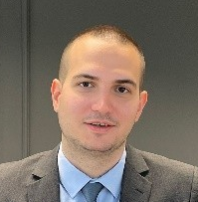
Danas sa Vama
    Aleksandra Vukosavljević
    Direktor, Finansijske Institucije za Zapadni Balkan i Istocnu Evropu
    EBRD
    Jasna Manojlović
    Direktor finansija
    Raiffeisen banka Srbije
    Nevena Skočić
    Counsel
    Wolf Theiss
    Ivona Zametica
    Direktor Istraživanja i strategija
    Raiffeisen Bank BiH
    Nemanja Milovanović
    Menadžer
    Ernst & Young
    Poslovno savetovanje
Tel: +381 62 80 28 853
E-mail:nemanja.milovanovic@rs.ey.com
PANELISTI
MODERATOR

Slide 9
Assurance | Tax | Strategy and Transactions | Consulting
About us
EY is a global leader in assurance, tax, transaction and advisory services. Worldwide, our 300,000 people are united by our shared values and an un-wavering commitment to quality. We make a difference by helping our people, our clients and our wider communities achieve potential.
EY refers to the global organization, and may refer to one or more, of the member firms of Ernst & Young Global Limited, each of which is a separate legal entity. Ernst & Young Global Limited, a UK company limited by guarantee, does not provide services to clients. For more information about our organization, please visit www.ey.com/rs
This publication contains information in summary form and is therefore intended for general guidance only. It is not intended to be a substitute for detailed research or the exercise of professional judgment. Neither EYGM Limited nor any other member of the global Ernst & Young organization can accept any responsibility for loss occasioned to any person acting or refraining from action as a result of any material in this publication. On any specific matter, reference should be made to the appropriate advisor.
© 2023 Ernst & Young LLC
All Rights Reserved.
Ernst & Young d.o.o. Beograd
Vladimira Popovića 8a, 11070
Tel. +381 11 2095 800

